Slide 1
ШКОЛА ПОЖИЛОГО ВОЗРАСТА
ГАУ «КЦСОН города Каменска-Уральского»
« СОЦИАЛЬНЫЙ ТУРИЗМ»
«ЗОЛОТОЕ КОЛЬЦО РОССИИ»
Тема занятия:
«Владимир- ЭКСКУРСИЯ ПО ПАМЯТНИКАМ КУЛЬТУРЫ»
Руководитель – специалист по социальной работе Паначева Г.А

Slide 2
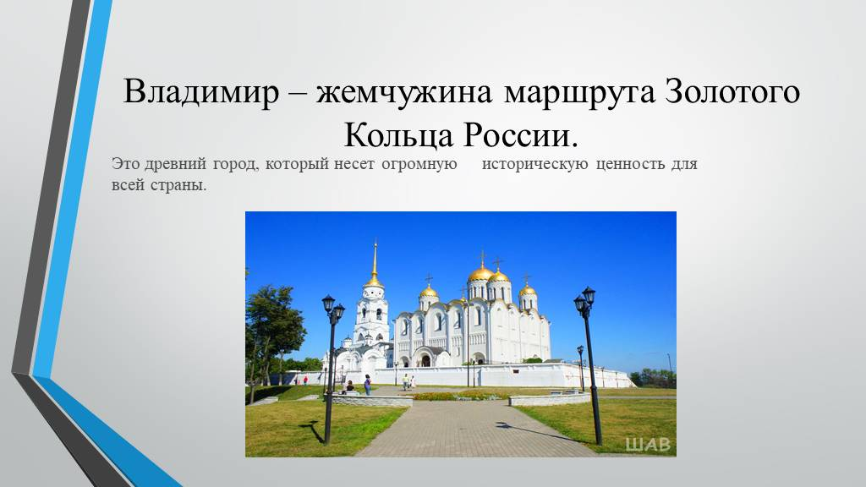

Slide 3


Slide 4


Slide 5
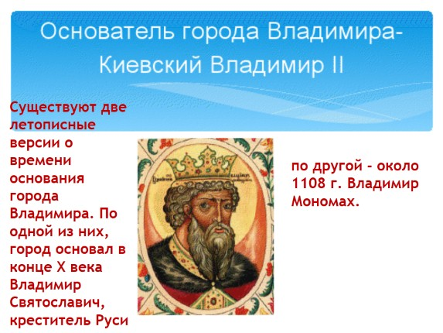

Slide 6
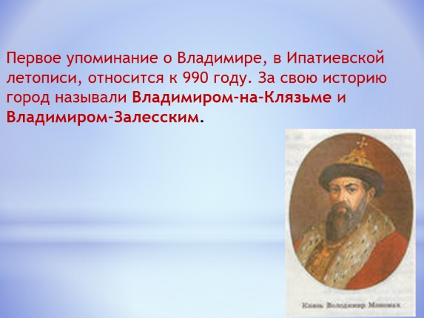

Slide 7
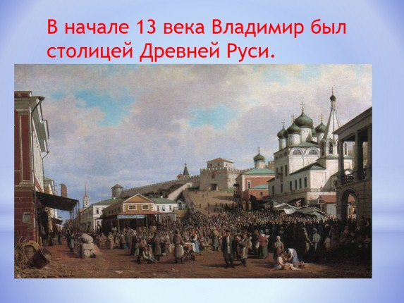

Slide 8
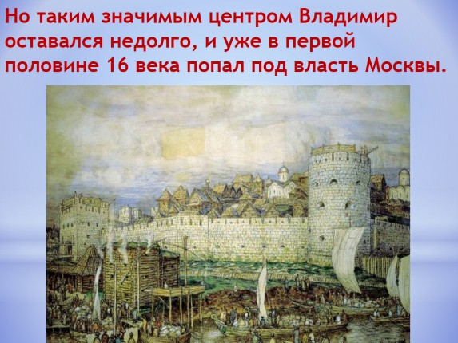

Slide 9
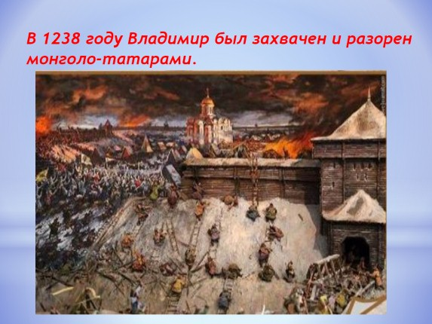

Slide 10
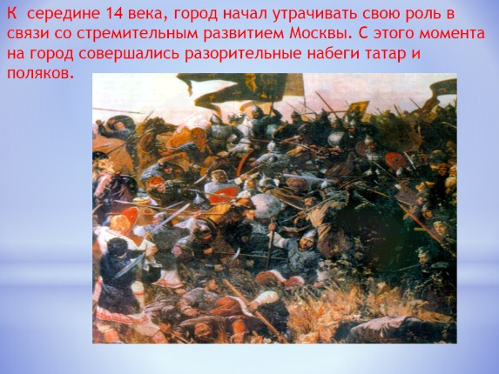

Slide 11
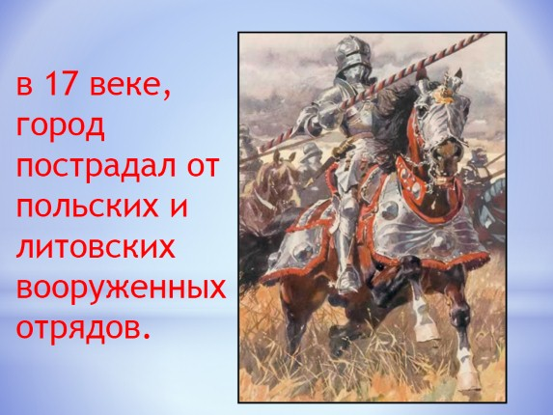

Slide 12
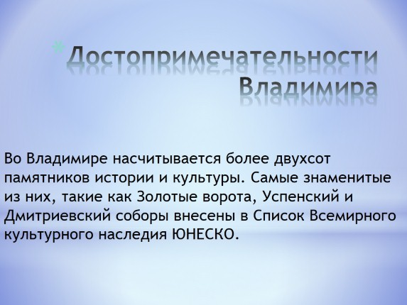

Slide 13
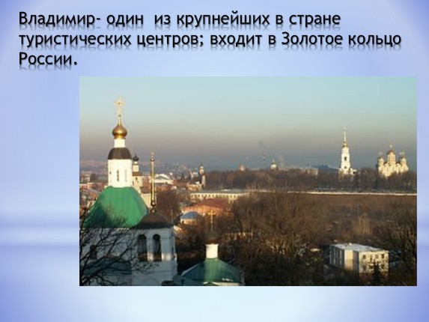

Slide 14
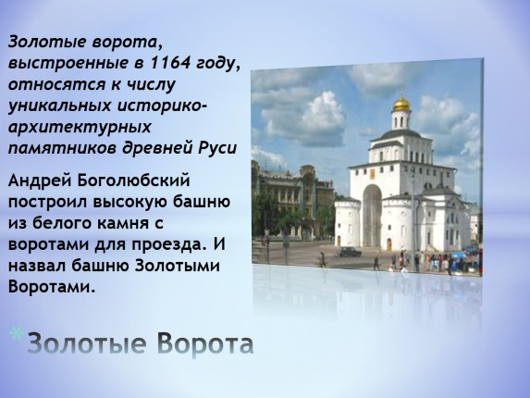

Slide 15


Slide 16
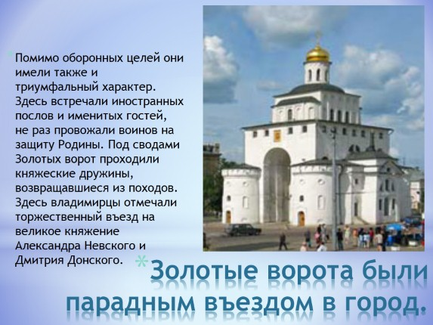

Slide 17
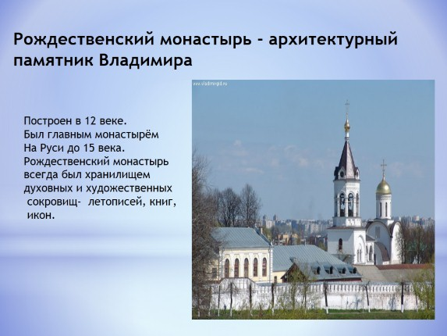

Slide 18
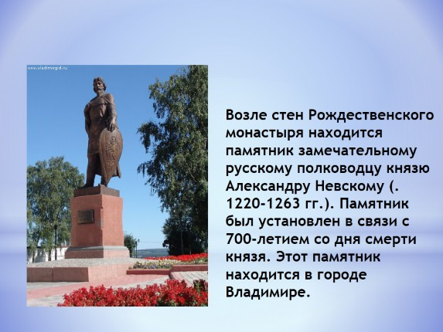

Slide 19
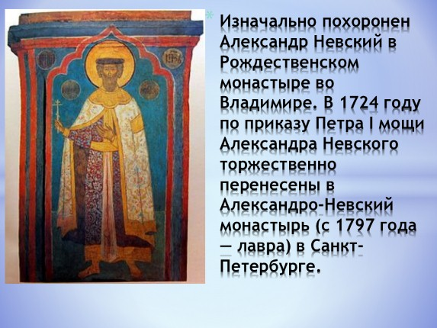

Slide 20
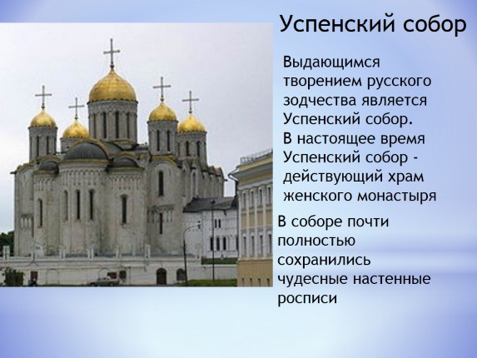

Slide 21
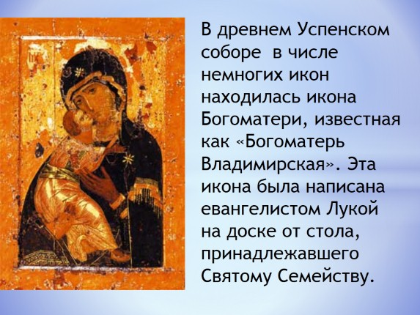

Slide 22
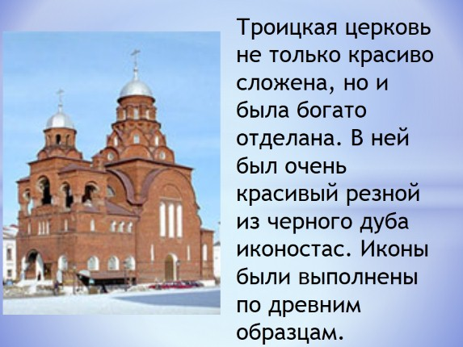

Slide 23
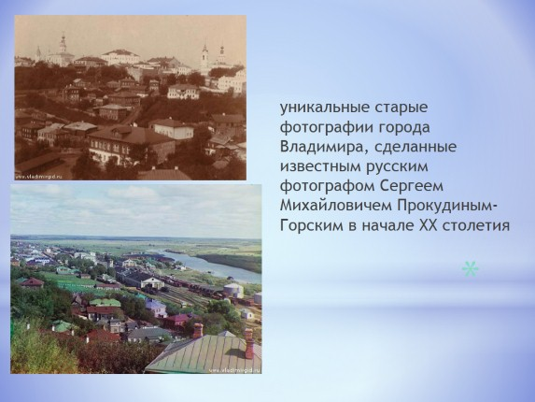

Slide 24
Использованные ресурсы:
kopilkaurokov.ru›…goroda_rossii_gorod_vladimir

Slide 25
СПАСИБО ЗА ВНИМАНИЕ

